Slide 1
Логические задачи
Задачи-шутки, головоломки, логические задачи. В том числе и из этой книги.
Составитель: Шевкин Александр Владимирович, Заслуженный учитель РФ.
avshevkin@mail.ru www.shevkin.ru

Slide 2
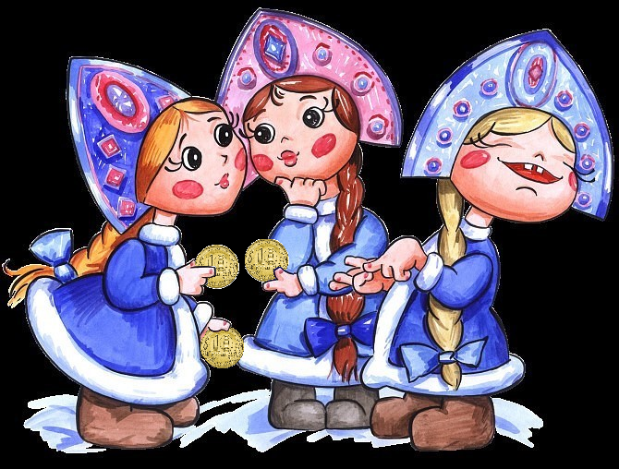
Куда делся рубль?
1. Задача-шутка. Три девочки сложились по 10 рублей на подарок подруге. Подарок стоил 25 р. Продавец дал сдачи только 3 р., больше сдачи у него не было. Получается, что девочки заплатили за подарок 27 р., да 2 р. остались у продавца: 27 + 2 = 29 (р.) Куда делся рубль?

Slide 3
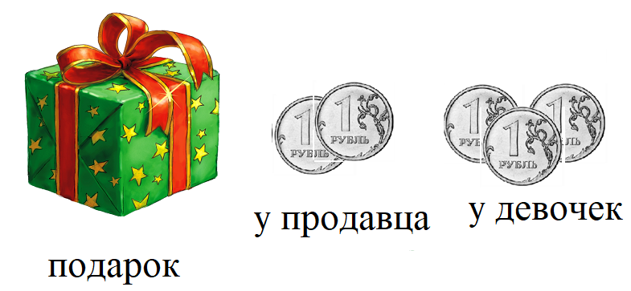
Куда делся рубль?
— Сколько денег было у девочек первоначально?
— 30 рублей.
— Куда они делись?
— Они в подарке (25 р.), у продавца (2 р.) и у девочек (3 р.).
— Вернём деньги девочкам.

Slide 4
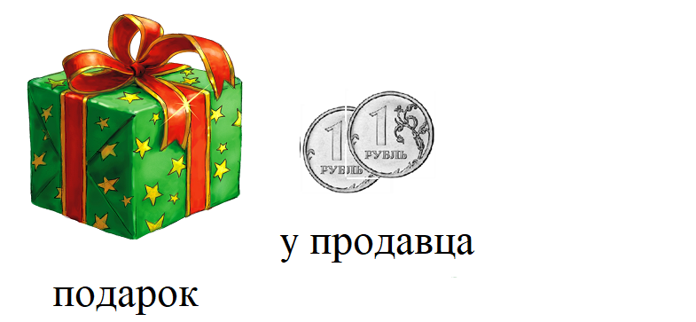
Куда делся рубль?
— Сколько денег было у девочек первоначально?
— 30 рублей.
— Куда они делись?
— Они в подарке (25 р.), у продавца (2 р.) и у девочек (3 р.).
— Вернём деньги девочкам.
— Сколько же осталось?
— 27 рублей.
— Как же получили 29 рублей?
— По ошибке: два раза посчитали 2 рубля: 25 + 2 + 2 = 29.

Slide 5
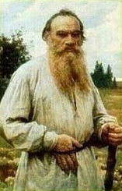
Задача Л. Н. Толстого
2. Продавец продаёт шапку. Стоит 10 р. Приходит покупатель, меряет, согласен взять, но у него только одна банкнота 25 р. Продавец отсылает мальчика с этими 25 р. разменять к соседке. Мальчик прибегает и отдаёт 10 + 10 + 5. Продавец отдаёт шапку и сдачу 15 р. Через какое-то время приходит соседка и говорит, что 25 р. фальшивые, требует отдать ей деньги. Ну что делать. Продавец лезет в кассу и возвращает ей деньги. На сколько рублей обманули продавца?

Slide 6
Задача Л. Н. Толстого
Запутанные действия записываем подробно.
Способ 1.
Соседка Покупатель Продавец
25 р. 25 р. Ш
25 р. 25 р. Ш
25 р. 15 р. + Ш 10 р.
25 р. 15 р. + Ш 25 р.
Способ 2. Так как ни соседка, ни мальчик ничего не приобрели и не потеряли в этой сделке. Покупатель приобрёл 25 рублей, а продавец это потерял.

Slide 7
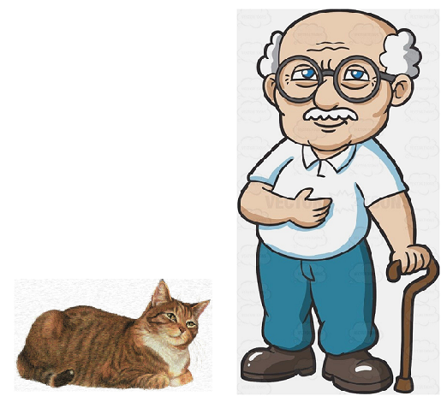
«Человеческий» возраст кота
3. Чтобы сравнить возраст кота с возрастом человека, его умножают на 4. Сейчас коту 10 лет, а дедушке 52 года. Через сколько лет «человеческий» возраст кота сравняется с возрастом дедушки?

Slide 8
«Человеческий» возраст кота. Перебор всех вариантов
3. Чтобы сравнить возраст кота с возрастом человека, его умножают на 4. Сейчас коту 10 лет, а дедушке 52 года. Через сколько лет «человеческий» возраст кота сравняется с возрастом дедушки?
Решение. Сейчас «человеческий» возраст кота 40 лет, каждый год он увеличивается на 4 года. Составим таблицу возрастов:
Д 52
К 40

Slide 9
«Человеческий» возраст кота. Перебор всех вариантов
3. Чтобы сравнить возраст кота с возрастом человека, его умножают на 4. Сейчас коту 10 лет, а дедушке 52 года. Через сколько лет «человеческий» возраст кота сравняется с возрастом дедушки?
Решение. Сейчас «человеческий» возраст кота 40 лет, каждый год он увеличивается на 4 года. Составим таблицу возрастов:
Д 52 53
К 40 44

Slide 10
«Человеческий» возраст кота. Перебор всех вариантов
3. Чтобы сравнить возраст кота с возрастом человека, его умножают на 4. Сейчас коту 10 лет, а дедушке 52 года. Через сколько лет «человеческий» возраст кота сравняется с возрастом дедушки?
Решение. Сейчас «человеческий» возраст кота 40 лет, каждый год он увеличивается на 4 года. Составим таблицу возрастов:
Д 52 53 54
К 40 44 48

Slide 11
«Человеческий» возраст кота. Перебор всех вариантов
3. Чтобы сравнить возраст кота с возрастом человека, его умножают на 4. Сейчас коту 10 лет, а дедушке 52 года. Через сколько лет «человеческий» возраст кота сравняется с возрастом дедушки?
Решение. Сейчас «человеческий» возраст кота 40 лет, каждый год он увеличивается на 4 года. Составим таблицу возрастов:
Д 52 53 54 55
К 40 44 48 52

Slide 12
«Человеческий» возраст кота. Перебор всех вариантов
3. Чтобы сравнить возраст кота с возрастом человека, его умножают на 4. Сейчас коту 10 лет, а дедушке 52 года. Через сколько лет «человеческий» возраст кота сравняется с возрастом дедушки?
Решение. Сейчас «человеческий» возраст кота 40 лет, каждый год он увеличивается на 4 года. Составим таблицу возрастов:
Д 52 53 54 55 56
К 40 44 48 52 56

Slide 13
«Человеческий» возраст кота. Перебор всех вариантов
3. Чтобы сравнить возраст кота с возрастом человека, его умножают на 4. Сейчас коту 10 лет, а дедушке 52 года. Через сколько лет «человеческий» возраст кота сравняется с возрастом дедушки?
Решение. Сейчас «человеческий» возраст кота 40 лет, каждый год он увеличивается на 4 года. Составим таблицу возрастов:
Д 52 53 54 55 56 57
К 40 44 48 52 56 60
«Человеческий» возраст кота сравняется с возрастом дедушки через 4 года.

Slide 14
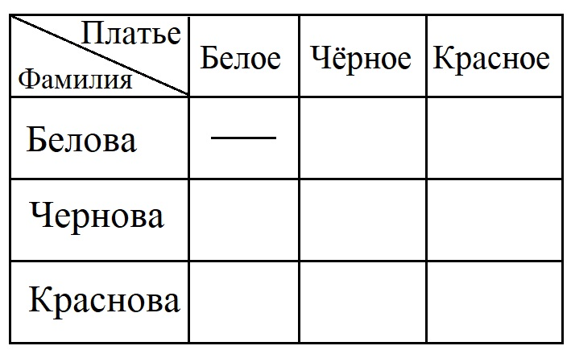
Логические задачи. Встретились три подруги …
4. Встретились три подруги — Белова, Краснова и Чернова. На одной из них было чёрное платье, на другой — красное, на третьей — белое. Девочка в белом платье говорит Черновой: «Нам надо поменяться платьями, а то у всех троих цвет платьев не соответствует фамилиям». Кто в какое платье был одет?
На Беловой не белое платье,
на Черновой не чёрное,
на Красновой не красное.
Ставим минусы и плюсы в в клетки таблицы. Сколько «+» и «–» в строке? В столбце?

Slide 15
Логические задачи. Встретились три подруги …
4. Встретились три подруги — Белова, Краснова и Чернова. На одной из них было чёрное платье, на другой — красное, на третьей — белое. Девочка в белом платье говорит Черновой: «Нам надо поменяться платьями, а то у всех троих цвет платьев не соответствует фамилиям». Кто в какое платье был одет?
На Беловой не белое платье,
на Черновой не чёрное,
на Красновой не красное.
Ставим минусы и плюсы в в клетки таблицы. Сколько «+» и «–» в строке? В столбце?

Slide 16
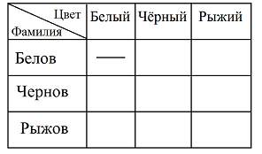
Логические задачи. Встретились три друга…
5. Встретились три друга: скульптор Белов, скрипач Чернов и художник Рыжов. «Замечательно, что у одного из нас белые, у другого чёрные, а у третьего рыжие волосы. Но ни у кого цвет волос не соответствует фамилии», заметил черноволосый. «Ты прав», — сказал Белов. Какой цвет волос у художника?

Slide 17
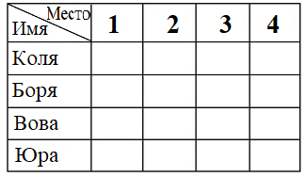
Места в соревновании
6. Коля, Боря, Вова и Юра заняли первые четыре места в соревновании. На вопрос, какие места они заняли, трое из них ответили:
1) Коля — ни первое, ни четвёртое;
2) Боря — второе;
3) Вова не был последним.

Slide 18
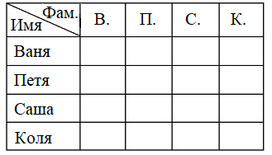
У кого какая фамилия?
7. Ваня, Петя, Саша и Коля носят фамилии, начинающиеся на В, П, С и К. Известно, что: 1) Ваня и С. — отличники; 2) Петя и В. — троечники; 3) В. ростом выше П.; 4) Коля ростом ниже П.; 5) Саша и Петя имеют одинаковый рост. На какую букву, начинается фамилия каждого мальчика?
Из 1) и 2) следует, что Ваня не С. (отличники), а Петя не В. (троечники).

Slide 19
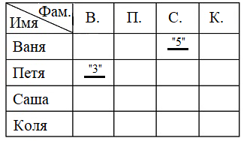
У кого какая фамилия?
7. Ваня, Петя, Саша и Коля носят фамилии, начинающиеся на В, П, С и К. Известно, что: 1) Ваня и С. — отличники; 2) Петя и В. — троечники; 3) В. ростом выше П.; 4) Коля ростом ниже П.; 5) Саша и Петя имеют одинаковый рост. На какую букву, начинается фамилия каждого мальчика?
Из 1) и 2) следует, что Ваня не С. (отличники), а Петя не В. (троечники).
Что же из этого следует?

Slide 20
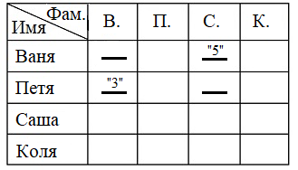
У кого какая фамилия?
7. Ваня, Петя, Саша и Коля носят фамилии, начинающиеся на В, П, С и К. Известно, что: 1) Ваня и С. — отличники; 2) Петя и В. — троечники; 3) В. ростом выше П.; 4) Коля ростом ниже П.; 5) Саша и Петя имеют одинаковый рост. На какую букву, начинается фамилия каждого мальчика?
Из 1) и 2) следует, что Ваня не С. (отличники), а Петя не В. (троечники).
Что же из этого следует?
Ваня не В. а Петя не С.

Slide 21
У кого какая фамилия?
7. Ваня, Петя, Саша и Коля носят фамилии, начинающиеся на В, П, С и К. Известно, что: 1) Ваня и С. — отличники; 2) Петя и В. — троечники; 3) В. ростом выше П.; 4) Коля ростом ниже П.; 5) Саша и Петя имеют одинаковый рост. На какую букву, начинается фамилия каждого мальчика?
Из 3) и 4) следует, что…

Slide 22
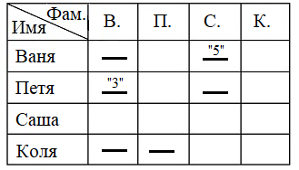
У кого какая фамилия?
7. Ваня, Петя, Саша и Коля носят фамилии, начинающиеся на В, П, С и К. Известно, что: 1) Ваня и С. — отличники; 2) Петя и В. — троечники; 3) В. ростом выше П.; 4) Коля ростом ниже П.; 5) Саша и Петя имеют одинаковый рост. На какую букву, начинается фамилия каждого мальчика?
Из 3) и 4) следует, что Коля не П. и не В.
Что же из этого следует?

Slide 23
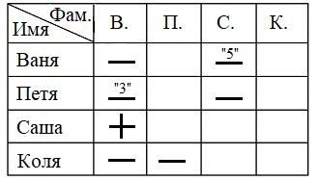
У кого какая фамилия?
7. Ваня, Петя, Саша и Коля носят фамилии, начинающиеся на В, П, С и К. Известно, что: 1) Ваня и С. — отличники; 2) Петя и В. — троечники; 3) В. ростом выше П.; 4) Коля ростом ниже П.; 5) Саша и Петя имеют одинаковый рост. На какую букву, начинается фамилия каждого мальчика?
Из 3) и 4) следует, что Коля не П. и не В.
Что же из этого следует?
Саша носит фамилию В.

Slide 24
У кого какая фамилия?
7. Ваня, Петя, Саша и Коля носят фамилии, начинающиеся на В, П, С и К. Известно, что: 1) Ваня и С. — отличники; 2) Петя и В. — троечники; 3) В. ростом выше П.; 4) Коля ростом ниже П.; 5) Саша и Петя имеют одинаковый рост. На какую букву, начинается фамилия каждого мальчика?
Из 3) и 4) следует, что Коля не П. и не В.
Что же из этого следует?
Саша носит фамилию В.
Что же из этого следует?
Саша не П., не С., не К.

Slide 25
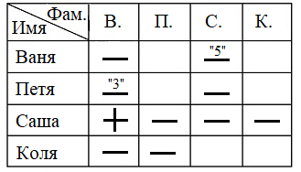
У кого какая фамилия?
7. Ваня, Петя, Саша и Коля носят фамилии, начинающиеся на В, П, С и К. Известно, что: 1) Ваня и С. — отличники; 2) Петя и В. — троечники; 3) В. ростом выше П.; 4) Коля ростом ниже П.; 5) Саша и Петя имеют одинаковый рост. На какую букву, начинается фамилия каждого мальчика?
Тогда Коля С. и не К.

Slide 26
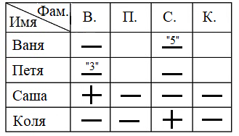
У кого какая фамилия?
7. Ваня, Петя, Саша и Коля носят фамилии, начинающиеся на В, П, С и К. Известно, что: 1) Ваня и С. — отличники; 2) Петя и В. — троечники; 3) В. ростом выше П.; 4) Коля ростом ниже П.; 5) Саша и Петя имеют одинаковый рост. На какую букву, начинается фамилия каждого мальчика?
Тогда Коля С. и не К.
Из утверждений 3), 4) и 5). следует, что Саша В. выше П., а П. выше Коли. Петя имеет тот же рост, что и Саша, поэтому
Петя выше П., а П. выше Коли.

Slide 27
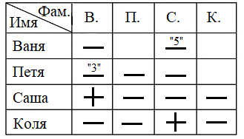
У кого какая фамилия?
7. Ваня, Петя, Саша и Коля носят фамилии, начинающиеся на В, П, С и К. Известно, что: 1) Ваня и С. — отличники; 2) Петя и В. — троечники; 3) В. ростом выше П.; 4) Коля ростом ниже П.; 5) Саша и Петя имеют одинаковый рост. На какую букву, начинается фамилия каждого мальчика?
Тогда Петя не П.,
Значит, Ваня П., а Петя К.

Slide 28
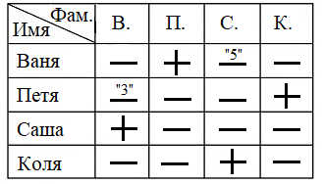
У кого какая фамилия?
7. Ваня, Петя, Саша и Коля носят фамилии, начинающиеся на В, П, С и К. Известно, что: 1) Ваня и С. — отличники; 2) Петя и В. — троечники; 3) В. ростом выше П.; 4) Коля ростом ниже П.; 5) Саша и Петя имеют одинаковый рост. На какую букву, начинается фамилия каждого мальчика?
Тогда Петя не П.,
Значит, Ваня П., а Петя К.
Ответ. Ваня П., Петя К., Саша В., Коля С.

Slide 29
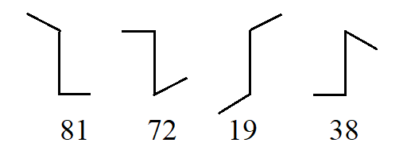
Переменка. Задача с олимпиады по лингвистике
В «Большой хронике» английского монаха Матвея Парижского (ок. 1200–1259) рассказывается о системе записи чисел, меньших 100, которую привёз из Греции в Англию архидиакон Иоанн Бейзингсток. Даны четыре записи, сделанные в этой системе, и их числовые значения:
Задание 1. Запишите арабскими цифрами ещё три числа. Поясните Ваше решение.
Задание 2. В «Большой хронике» говорится, что самое достойное из чисел 55. Почему?

Slide 30
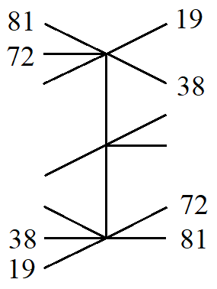
Переменка. Задача с олимпиады по лингвистике
Все числа записаны с вертикальным отрезком и отличаются только расположением чёрточек слева и справа. Чёрточки идут от концов и середины отрезка.
Совместим все изображения чисел — известных и неизвестных.

Slide 31
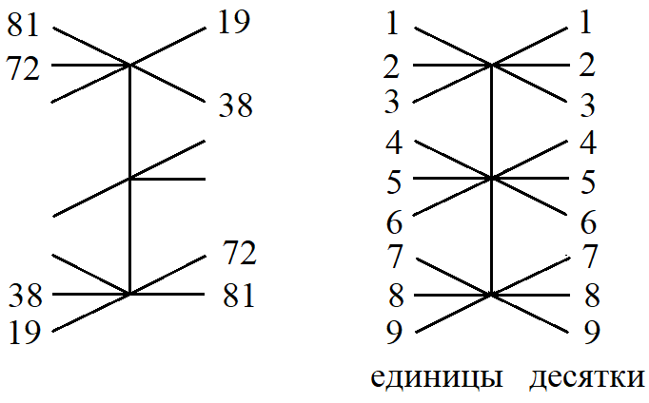
Переменка. Задача с олимпиады по лингвистике
Все числа записаны с вертикальным отрезком и отличаются только расположением чёрточек слева и справа. Чёрточки идут от концов и середины отрезка.
Совместим все изображения чисел — известных и неизвестных.

Slide 32
Переменка. Задача с олимпиады по лингвистике
Все числа записаны с вертикальным отрезком и отличаются только расположением чёрточек слева и справа. Чёрточки идут от концов и середины отрезка.
Совместим все изображения чисел — известных и неизвестных.
Что это за числа:
:

Slide 33
Переменка. Задача с олимпиады по лингвистике
Все числа записаны с вертикальным отрезком и отличаются только расположением чёрточек слева и справа. Чёрточки идут от концов и середины отрезка.
Совместим все изображения чисел — известных и неизвестных.
Что это за числа:
Вычислите:

Slide 34
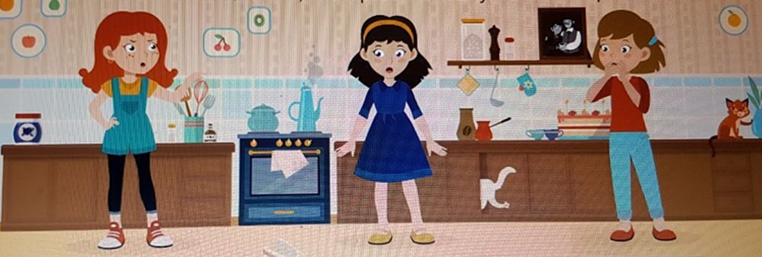
Рассуждение с предположением (метод от противного)
9. Одна из трёх девочек разбила чашку. Аня сказала: «Это Маша». Маша и Света тоже что-то сказали, но так тихо, что никто не услышал. Потом оказалось, что правду сказала только одна девочка, она и разбила чашку. Так кто же разбил чашку?

Slide 35
Рассуждение с предположением (метод от противного)
Аня: Это Маша. Маша — ? Света — ?
Правду сказала только одна девочка, она и разбила чашку.
Аня сказала правду или ложь?
— Предположим, что Аня сказала правду. Что из этого следует?
— Она и разбила чашку. Тогда и Маша, и Аня разбили чашку — противоречие с условием задачи.
— Следовательно, Аня сказала неправду, но тогда ни Аня, ни Маша не разбивали чашку…
— Тогда чашку разбила Света.

Slide 36
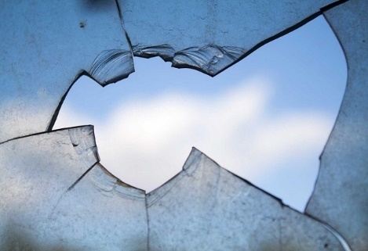
Кто разбил окно?
10. Три друга Коля, Олег и Петя играли во дворе, и один из них случайно разбил мячом оконное стекло. Коля сказал: «Это не я разбил стекло». Олег сказал: «Это Петя разбил стекло». Позднее выяснилось, что одно из этих утверждений верное, а другое — нет. Кто из мальчиков разбил стекло?
Запишем кратко высказывания ребят.
1) Это не Коля. 2) Это Петя.
Предположим, что 1) ложно, тогда и 2) ложно — противоречие с условием. Предположение неверно. Значит, 1) истинно, тогда по условию задачи 2) ложно. Стекло разбил Петя.

Slide 37
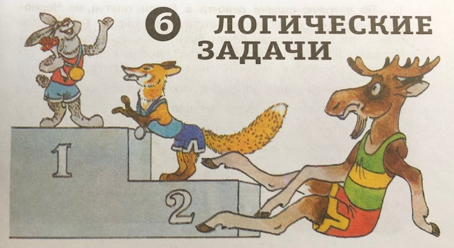
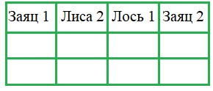
Кто был первым?
11. В лесу проводился кросс. Обсуждая его итоги, одна белка сказала: «Первое место занял заяц, а второй была лиса». Другая белка возразила: «Заяц занял второе место, а лось был первым». На это филин заметил, что в высказываниях каждой белки одна часть верная, а другая — нет. Кто был первым, кто вторым?
Предположим, что утверждение Заяц 1 — И…

Slide 38
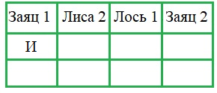
Кто был первым?
11. В лесу проводился кросс. Обсуждая его итоги, одна белка сказала: «Первое место занял заяц, а второй была лиса». Другая белка возразила: «Заяц занял второе место, а лось был первым». На это филин заметил, что в высказываниях каждой белки одна часть верная, а другая — нет. Кто был первым, кто вторым?
Предположим, что утверждение Заяц 1 — И, тогда утверждение…

Slide 39
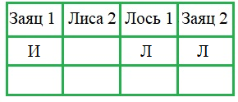
Кто был первым?
11. В лесу проводился кросс. Обсуждая его итоги, одна белка сказала: «Первое место занял заяц, а второй была лиса». Другая белка возразила: «Заяц занял второе место, а лось был первым». На это филин заметил, что в высказываниях каждой белки одна часть верная, а другая — нет. Кто был первым, кто вторым?
Предположим, что утверждение Заяц 1 — И, тогда утверждение… Лось 1 — Л, Заяц 2 — Л…

Slide 40
Кто был первым?
11. В лесу проводился кросс. Обсуждая его итоги, одна белка сказала: «Первое место занял заяц, а второй была лиса». Другая белка возразила: «Заяц занял второе место, а лось был первым». На это филин заметил, что в высказываниях каждой белки одна часть верная, а другая — нет. Кто был первым, кто вторым?
Предположим, что утверждение Заяц 1 — И, тогда утверждение… Лось 1 — Л, Заяц 2 — Л.
Получили противоречие с условием.

Slide 41
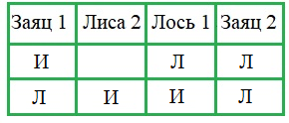
Кто был первым?
11. В лесу проводился кросс. Обсуждая его итоги, одна белка сказала: «Первое место занял заяц, а второй была лиса». Другая белка возразила: «Заяц занял второе место, а лось был первым». На это филин заметил, что в высказываниях каждой белки одна часть верная, а другая — нет. Кто был первым, кто вторым?
Предположим, что утверждение Заяц 1 — И, тогда утверждение… Лось 1 — Л, Заяц 2 — Л.
Получили противоречие с условием.
Значит, предположение неверно. Тогда Лиса 2 — И, Лось 1 — И.

Slide 42
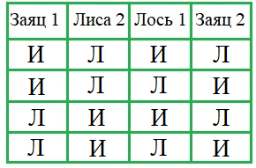
Кто был первым?
11. В лесу проводился кросс. Обсуждая его итоги, одна белка сказала: «Первое место занял заяц, а второй была лиса». Другая белка возразила: «Заяц занял второе место, а лось был первым». На это филин заметил, что в высказываниях каждой белки одна часть верная, а другая — нет. Кто был первым, кто вторым?
Способ 2. Заполним все возможные варианты в нашей таблице. Зачеркните строки, в которых есть утверждения, противоречащие условиям задачи.

Slide 43
Кто какое место занял?
12. Четыре ученика — Витя, Петя, Юра, Сергей — заняли на математической олимпиаде четыре первые места. На вопрос, какие места заняли, были даны ответы: а) Петя — второе, Витя — третье; б) Сергей — второе, Петя — первое; в) Юра — второе, Витя — четвёртое. Кто какое место занял, если в каждом ответе правильна лишь одна часть?
Запишем кратко три пары утверждений:
Петя 2, Витя 3; Сергей 2, Петя 1; Юра 2, Витя 4.
Какое предположение лучше делать: Петя 2 — И или Петя 2 — Л?

Slide 44
Кто какое место занял?
12. Четыре ученика — Витя, Петя, Юра, Сергей — заняли на математической олимпиаде четыре первые места. На вопрос, какие места заняли, были даны ответы: а) Петя — второе, Витя — третье; б) Сергей — второе, Петя — первое; в) Юра — второе, Витя — четвёртое. Кто какое место занял, если в каждом ответе правильна лишь одна часть?
Запишем кратко три пары утверждений:
Петя 2, Витя 3; Сергей 2, Петя 1; Юра 2, Витя 4.
Какое предположение лучше делать: Петя 2 — И или Петя 2 — Л?
Предположим, что Петя 2 — И, тогда Петя 1 — Л, Сергей 2 — И. Противоречие. Значит…

Slide 45
Кто какое место занял?
12. Четыре ученика — Витя, Петя, Юра, Сергей — заняли на математической олимпиаде четыре первые места. На вопрос, какие места заняли, были даны ответы: а) Петя — второе, Витя — третье; б) Сергей — второе, Петя — первое; в) Юра — второе, Витя — четвёртое. Кто какое место занял, если в каждом ответе правильна лишь одна часть?
Запишем кратко три пары утверждений:
Петя 2, Витя 3; Сергей 2, Петя 1; Юра 2, Витя 4.
Какое предположение лучше делать: Петя 2 — И или Петя 2 — Л?
Предположим, что Петя 2 — И, тогда Петя 1 — Л, Сергей 2 — И. Противоречие. Значит, Петя 2 — Л…

Slide 46
Кто какое место занял?
12. Четыре ученика — Витя, Петя, Юра, Сергей — заняли на математической олимпиаде четыре первые места. На вопрос, какие места заняли, были даны ответы: а) Петя — второе, Витя — третье; б) Сергей — второе, Петя — первое; в) Юра — второе, Витя — четвёртое. Кто какое место занял, если в каждом ответе правильна лишь одна часть?
Запишем кратко три пары утверждений:
Петя 2, Витя 3; Сергей 2, Петя 1; Юра 2, Витя 4.
Какое предположение лучше делать: Петя 2 — И или Петя 2 — Л?
Предположим, что Петя 2 — И, тогда Петя 1 — Л, Сергей 2 — И. Противоречие. Значит, Петя 2 — Л, Витя 3 — И…

Slide 47
Кто какое место занял?
12. Четыре ученика — Витя, Петя, Юра, Сергей — заняли на математической олимпиаде четыре первые места. На вопрос, какие места заняли, были даны ответы: а) Петя — второе, Витя — третье; б) Сергей — второе, Петя — первое; в) Юра — второе, Витя — четвёртое. Кто какое место занял, если в каждом ответе правильна лишь одна часть?
Запишем кратко три пары утверждений:
Петя 2, Витя 3; Сергей 2, Петя 1; Юра 2, Витя 4.
Какое предположение лучше делать: Петя 2 — И или Петя 2 — Л?
Предположим, что Петя 2 — И, тогда Петя 1 — Л, Сергей 2 — И. Противоречие. Значит, Петя 2 — Л, Витя 3 — И, Витя 4 — Л…

Slide 48
Кто какое место занял?
12. Четыре ученика — Витя, Петя, Юра, Сергей — заняли на математической олимпиаде четыре первые места. На вопрос, какие места заняли, были даны ответы: а) Петя — второе, Витя — третье; б) Сергей — второе, Петя — первое; в) Юра — второе, Витя — четвёртое. Кто какое место занял, если в каждом ответе правильна лишь одна часть?
Запишем кратко три пары утверждений:
Петя 2, Витя 3; Сергей 2, Петя 1; Юра 2, Витя 4.
Какое предположение лучше делать: Петя 2 — И или Петя 2 — Л?
Предположим, что Петя 2 — И, тогда Петя 1 — Л, Сергей 2 — И. Противоречие. Значит, Петя 2 — Л, Витя 3 — И, Витя 4 — Л, Юра 2 — И…

Slide 49
Кто какое место занял?
12. Четыре ученика — Витя, Петя, Юра, Сергей — заняли на математической олимпиаде четыре первые места. На вопрос, какие места заняли, были даны ответы: а) Петя — второе, Витя — третье; б) Сергей — второе, Петя — первое; в) Юра — второе, Витя — четвёртое. Кто какое место занял, если в каждом ответе правильна лишь одна часть?
Запишем кратко три пары утверждений:
Петя 2, Витя 3; Сергей 2, Петя 1; Юра 2, Витя 4.
Какое предположение лучше делать: Петя 2 — И или Петя 2 — Л?
Предположим, что Петя 2 — И, тогда Петя 1 — Л, Сергей 2 — И. Противоречие. Значит, Петя 2 — Л, Витя 3 — И, Витя 4 — Л, Юра 2 — И, Сергей 2 — Л…

Slide 50
Кто какое место занял?
12. Четыре ученика — Витя, Петя, Юра, Сергей — заняли на математической олимпиаде четыре первые места. На вопрос, какие места заняли, были даны ответы: а) Петя — второе, Витя — третье; б) Сергей — второе, Петя — первое; в) Юра — второе, Витя — четвёртое. Кто какое место занял, если в каждом ответе правильна лишь одна часть?
Запишем кратко три пары утверждений:
Петя 2, Витя 3; Сергей 2, Петя 1; Юра 2, Витя 4.
Какое предположение лучше делать: Петя 2 — И или Петя 2 — Л?
Предположим, что Петя 2 — И, тогда Петя 1 — Л, Сергей 2 — И. Противоречие. Значит, Петя 2 — Л, Витя 3 — И, Витя 4 — Л, Юра 2 — И, Сергей 2 — Л, Петя 1 — И.
Ответ: Петя 1, Юра 2, Витя 3, Сергей 4.

Slide 51
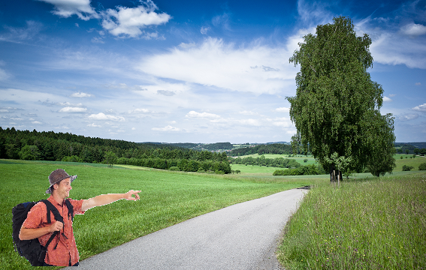
Правдивые, лгуны и марсиане…
13. На острове есть всего два города A и B. В городе A живут правдивые люди, а городе B — лгуны. Путешественник встретил островитянина на дороге, соединяющей эти города. Он не знал в какой стороне какой город и кем был островитянин — правдивым человеком или лгуном, но, задав всего один вопрос, сумел определить положение обоих городов. Какой вопрос мог задать путешественник?

Slide 52
Дерево возможностей
14. За круглым столом сидят: правдивые люди — они всегда говорят правду, лгуны — всегда лгут, марсиане — говорят правду только марсианам, а остальным лгут. Каждый из шести сидящих за столом произнёс соседу справа одну и ту же фразу: «Вы лгун». Сколько за столом было правдивых, лгунов, марсиан?
Кто мог быть соседом справа: у правдивого? у марсианина? у лгуна?

Slide 53
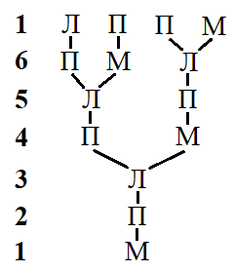
Дерево возможностей
14. За круглым столом сидят: правдивые люди — они всегда говорят правду, лгуны — всегда лгут, марсиане — говорят правду только марсианам, а остальным лгут. Каждый из шести сидящих за столом произнёс соседу справа одну и ту же фразу: «Вы лгун». Сколько за столом было правдивых, лгунов, марсиан?
Кто мог быть соседом справа: у правдивого? у марсианина? у лгуна?
П-Л, М-П, М-П-Л-П или М-П-Л-М.
Построим дерево возможностей, начиная с марсианина.
Ответ. По 2 правдивых, лгунов и марсианин.

Slide 54
Домашнее задание
15. Решите ту же задачу для:
а) 8 сидящих за столом; б) 12 сидящих за столом.

Slide 55
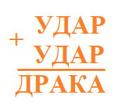
Числовые ребусы
16. В примере на сложение натуральных чисел одинаковые цифры заменили одинаковыми буквами, разные цифры — разными буквами. Решите числовой ребус.
1) Д = 1, А — чётное, А = 2,

Slide 56
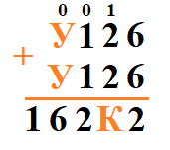
Числовые ребусы
16. В примере на сложение натуральных чисел одинаковые цифры заменили одинаковыми буквами, разные цифры — разными буквами. Решите числовой ребус.
1) Д = 1, А — чётное, А = 2, Р ≠ 1, Р = 6.
2) К = 5, У = 8.

Slide 57
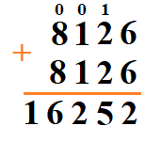
Числовые ребусы
16. В примере на сложение натуральных чисел одинаковые цифры заменили одинаковыми буквами, разные цифры — разными буквами. Решите числовой ребус.
1) Д = 1, А — чётное, А = 2, Р ≠ 1, Р = 6.
2) К = 5, У = 8.

Slide 58
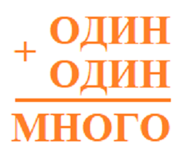
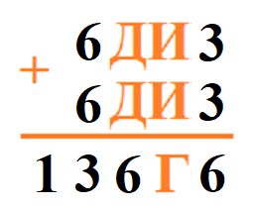
Числовые ребусы
17. б) Решите числовой ребус.
1) М = 1, О — чётное, О = 6, 8.
2а) О = 6, 2б) О = 8.
Н = 2, 3, но Н ≠ 2, Н = 3.
3) Д = 8.
И = 0, 2, 4, но И ≠ 0, 8, И = 2.

Slide 59
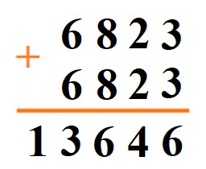
Числовые ребусы
17. б) Решите числовой ребус.
1) М = 1, О — чётное, О = 6, 8.
2а) О = 6, 2б) О = 8.
Н = 2, 3, но Н ≠ 2, Н = 3.
3а) Д = 8.
И = 0, 2, 4, но И ≠ 0, 8. И = 2.

Slide 60
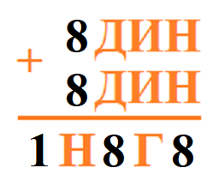
Числовые ребусы
17. б) Решите числовой ребус.
1) М = 1, О — чётное, О = 6, 8.
2б) О = 8.
Н = 6, 7, но Н ≠ 6, Н = 7.
В этом случае нет решения.
Ответ. 6823 + 6823 = 13646.

Slide 61
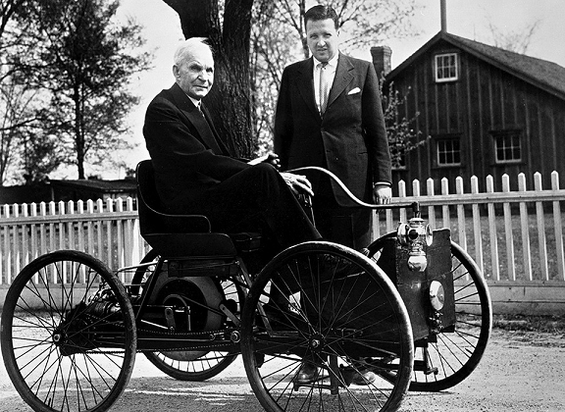
Числовые ребусы
Домашнее задание
18. Решите числовой ребус:
а) ВАГОН + ВАГОН = СОСТАВ;
б) ДЕТАЛЬ + ДЕТАЛЬ = ИЗДЕЛИЕ.
19. Американский промышленник Генри Форд давал следующий пример на 15 минут претендующим на должность инженера.
DONALD + GERALD = ROBERT, D = 5.

Slide 62
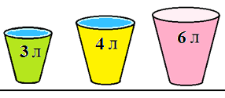
Переливания
20. Имеется три ведра объёмом 3 л, 4 л и 6 л. В двух первых из них налита вода до верху, а третье ведро пустое. За одно переливание можно перелить воду из одного ведра в другое. Переливание заканчивается в тот момент, когда или первое ведро опустеет, или второе ведро заполнится. Выливать воду из вёдер (не в ведро) или брать воду из какого-либо источника запрещается. За какое наименьшее число переливаний можно получить:
а) в одном из вёдер 2 л;
б) в двух вёдрах по 2 л;
в) в одном из вёдер 5 л?

Slide 63
Переливания
Решение. Результаты переливаний будем записывать в виде троек чисел. Исходное состояние опишем тройкой чисел 340 (3 л в 1-м ведре, 4 л во 2-м ведре, 0 л в 3-м ведре). Каждое переливание проводим по следующему алгоритму, пропуская невозможные шаги:
1) из 1-го во 2-й; 2) из 1-го во 3-й;
3) из 2-го во 1-й; 4) из 2-го во 3-й;
5) из 3-го во 1-й; 6) из 3-го во 2-й.
Повторяющиеся тройки чисел зачёркиваем.

Slide 64
Переливания
а) За какое наименьшее число переливаний можно получить в одном из вёдер 2 л?
Дерево возможностей заменим таблицей.
 | 340
1 | 043 | 304

Slide 65
Переливания
а) За какое наименьшее число переливаний можно получить в одном из вёдер 2 л?
Дерево возможностей заменим таблицей.
 | 340
1 | 043 |  | 304
2 | 313 | 016 340 | 034 | 106 340

Slide 66
Переливания
а) За какое наименьшее число переливаний можно получить в одном из вёдер 2 л?
Дерево возможностей заменим таблицей.
Алгоритм можно не завершать, так как наименьшее число переливаний (3) определено.
 | 340
1 | 043 |  | 304
2 | 313 | 016 340 | 034 | 106 340
3 | 043 016 304 340 | 106 313 043 | 304 016 331 043 | 016 304 142

Slide 67
Переливания
б) За какое наименьшее число переливаний можно получить в двух вёдрах по 2 л?
Продолжим заполнение таблицы.
Алгоритм можно не завершать, так как наименьшее число переливаний (4) определено.
 | 340
1 | 043 |  | 304
2 | 313 | 016 340 | 034 | 106 340
3 | 043 016 304 340 | 106 313 043 | 304 016 331 043 | 016 304 142
4 | … | … | 241 034 304 340 | 043 322 106 340

Slide 68
Переливания
в) За какое наименьшее число переливаний можно получить в одном из вёдер 5 л?
Продолжим заполнение таблицы.
Алгоритм можно не завершать, так как наименьшее число переливаний (5) определено.
Ответ. а) За 3; б) за 4; в) за 5.
 | 340
1 | 043 |  | 304
2 | 313 | 016 340 | 034 | 106 340
3 | 043 016 304 340 | 106 313 043 | 304 016 331 043 | 016 304 142
4 | … | … | 241 034 304 340 | 043 322 106 340
5 |  |  | 205 | 025

Slide 69
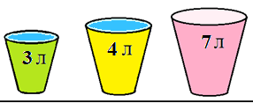
Домашнее задание
21. Имеется три ведра объёмом 3 л, 4 л и 7 л. В двух первых из которых налита вода до верху, а третье ведро пустое. За одно переливание можно перелить воду из одного ведра в другое. Переливание заканчивается в тот момент, когда или первое ведро опустеет, или второе ведро заполнится. Выливать воду из вёдер (не в ведро) или брать воду из какого-либо источника запрещается. За какое наименьшее число переливаний можно получить:
а) в одном из вёдер 6 л;
б) в одном из вёдер 5 л;
в) в двух вёдрах по 2 л?

Slide 70
Кто разбил окно? Задача для чемпионов!
22. Пятеро мальчиков играли в мяч. Один из них разбил мячом окно. Когда детей спросили о том, что случилось, и кто виноват, каждый сказал три фразы, из которых две были правдой, а одна ложью. Вот их слова.
А: Я не разбивал окно. E точно скажет, кто это сделал. У кого-то из нас большие проблемы.
B: D разбил окно. Я этого не делал. Я не люблю играть в мяч.
C: Я этого не делал. D и я друзья. E не знает, кто это сделал.
D: B солгал, сказав, что я разбил окно. Я никогда не видел C до сегодняшнего дня. Я ни разу в жизни не разбивал окно.
E: Я видел, это сделал D. Я не разбивал окно. Я хочу домой.
Пронумеруем все утверждения.

Slide 71
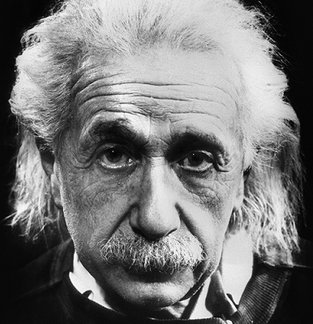
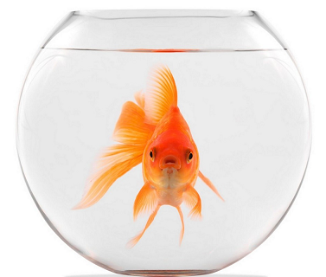
Задача А. Эйнштейна. Для суперчемпионов!
23. Есть 5 домов пяти цветов. В каждом доме живёт один человек: немец, англичанин, швед, датчанин и норвежец. Каждый пьёт только один определенный напиток, курит определенную марку сигарет и держит определенное животное. Никакие два человека из этих пяти не пьют одинаковые напитки, не курят одинаковые сигареты и не держат одинаковых животных. У кого живёт рыба?
И это ещё не всё!

Slide 72
Задача А. Эйнштейна. Для суперчемпионов!
Подсказки: Англичанин живёт в красном доме. Швед держит собаку. Датчанин пьёт чай. Зеленый дом стоит слева от белого. Жилец зеленого дома пьёт кофе. Человек, который курит «Pall Mall», держит птицу. Жилец из среднего дома пьёт молоко.
Жилец из жёлтого дома курит «Dunhill». Норвежец живёт в первом доме. Курильщик «Marlboro» живёт около того, кто держит кошку. Человек, который содержит лошадь, живёт около того, кто курит «Dunhill». Курильщик «Winfield» пьёт пиво. Норвежец живёт около голубого дома. Немец курит «Rothmans». Курильщик «Marlboro» живёт по соседству с человеком, который пьёт воду.
Цвета домов в порядке упоминания в тексте.

Slide 73
Спасибо за работу!
Другие статьи и презентации смотрите на сайте www.shevkin.ru
Электронная почта avshevkin@mail.ru

